Slide 1

LEVEL · 1
SCRATCH · LESSON 6
迷宫挑战
和小超人一起走出迷宫 🧭
华平小超人 · 少儿编程
L1-6

Slide 2
🔁 温故知新
上节课我们成了射箭达人！
📡 广播消息
⏳ 广播并等待
「广播消息」：发出通知
「当接收到消息」：听到通知执行
角色之间可以互相通信！
广播后暂停等接收方完成
保证执行顺序
🏹 射箭达人
🎯 造型变形记
刻度线造型 · 弓开合动画
广播联动得分系统
外观模块切换造型
就像演员换衣服一样奇妙
今天做更刺激的——和广播一起闯迷宫！🧭🐂🔨
华平小超人 · L1-6 迷宫挑战
02 / 23

Slide 3
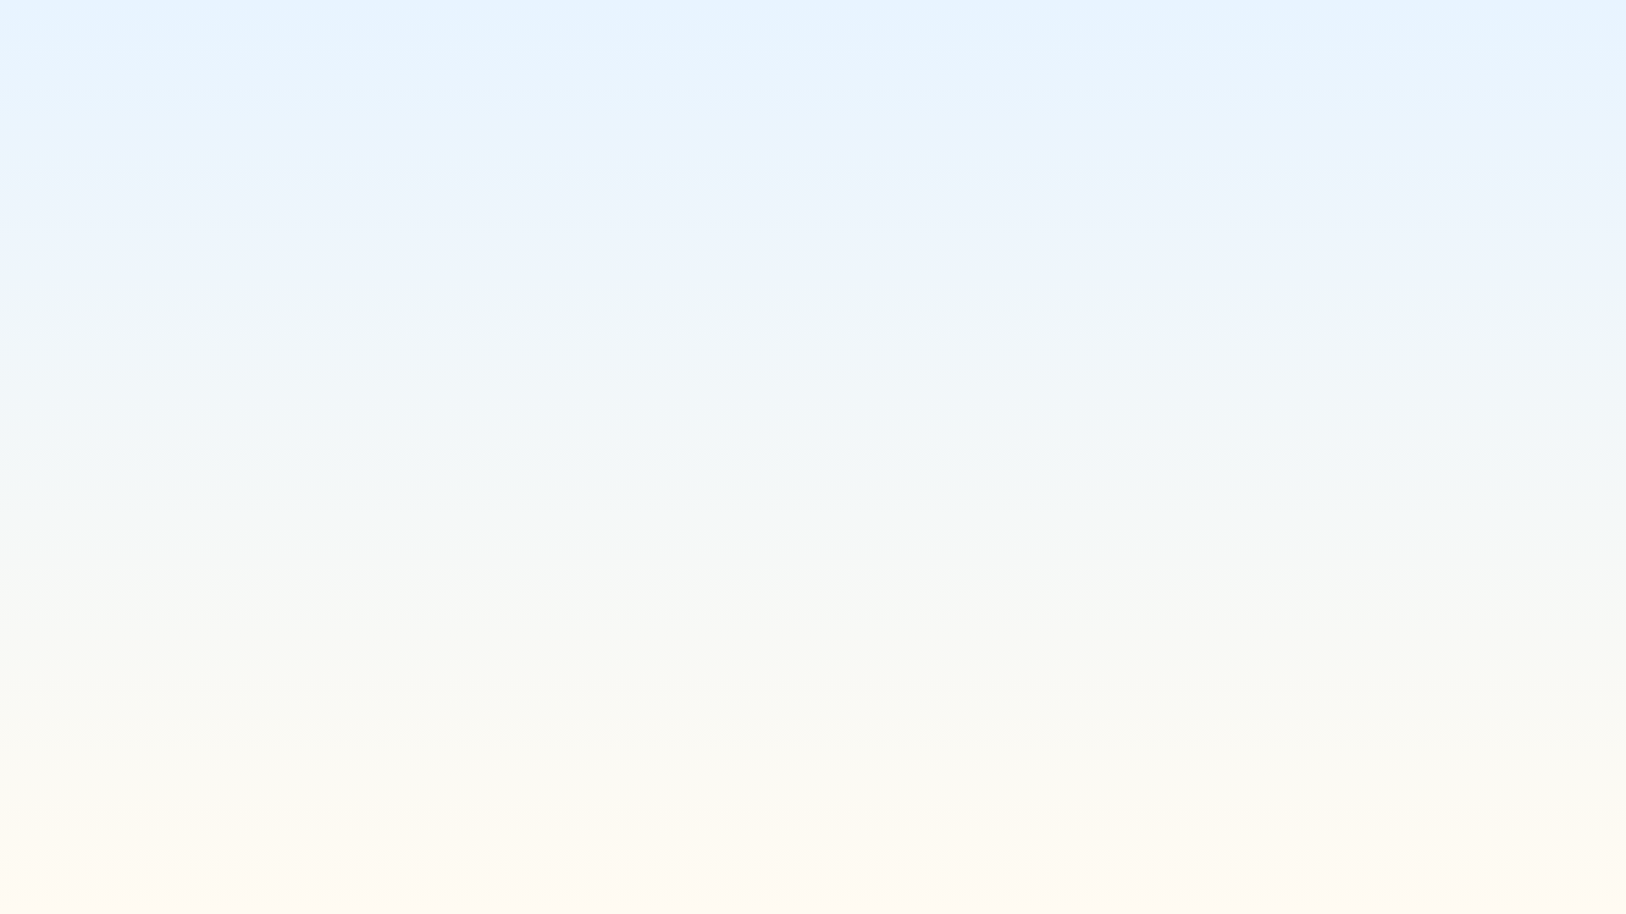
📖 故事导入
🏰 迷宫城堡探险
小超人被困在一座古老的迷宫城堡里！🏰
四周都是高高的墙壁🧱，
只有一条弯弯曲曲的通道可以走出去……
你能帮小超人编写一个迷宫游戏，
让他找到隐藏的出口吗？
还能自己画新的迷宫哦！🎨
🎮 玩过迷宫游戏吗？
在手机/平板上？
🧱 碰到墙会怎样？
弹回去？游戏结束？
🏁 走到终点呢？
过关换地图？
想想看，迷宫游戏需要哪些元素？带着答案进入今天的课堂吧！
华平小超人 · L1-6 迷宫挑战
03 / 23

Slide 4
🔍 功能分析
迷宫挑战是什么样的？
📋 功能拆解
⬆️ 箭头：用键盘控制上下左右
🧱 墙壁：碰到墙壁就弹回起点
🏁 终点：碰到终点过关换背景
📡 广播：碰壁→广播音效
🎨 自己画：用滴管工具创作迷宫
🏰 背景：多关迷宫背景切换
📺 视频播放区
（实际上课播放）
🤔 想一想：广播怎么用在迷宫游戏里？碰到墙壁怎么检测？
华平小超人 · L1-6 迷宫挑战
04 / 23

Slide 5
01
认识关
新积木与迷宫设计
🔍 碰到颜色
用颜色判断碰壁
💧 滴管吸取
滴管工具取色+上传背景
📡 广播复用
广播撞墙和过关消息
掌握「碰到颜色」和「滴管取色」，你就能搭建自己的迷宫世界！
华平小超人 · L1-6 迷宫挑战
05 / 23

Slide 6
🧩 新积木
「碰到颜色 ___？」积木
📍 位置：侦测模块（浅蓝色）
🔍 作用：检测角色是否碰到了某个颜色
👓 颜色眼镜
侦测模块 → 六边形
📖 四步理解法：
① 这个积木在哪里？→ 侦测模块（浅蓝色）
② 它的形状像什么？→ 六边形，尖尖的
③ 给它一个角色身份 → 「颜色眼镜」👓
💡 在迷宫里：
箭头碰到墙壁颜色 → 回起点
就像戴了一副能识别颜色的眼镜！
箭头碰到终点颜色 → 过关！
④ 放进「
」→ 条件判断积木里使用
💡
记忆口诀：侦测浅蓝、六边形、颜色眼镜
华平小超人 · L1-6 迷宫挑战
06 / 23

Slide 7
💧 滴管工具 + 🎨 背景上传
用滴管取色，自己画迷宫！
💧 滴管工具使用方法
🎨 自己画迷宫背景
① 在背景编辑器里
用画笔画出迷宫墙壁
② 点击「碰到颜色」的色块
③ 鼠标变成滴管形状💧
④ 点击背景上的墙壁颜色
⑤ 颜色就被吸进去了！
就像用吸管喝饮料一样～
① 打开背景编辑器
② 用矩形工具画墙壁🧱
③ 用填充工具涂上颜色
④ 留出空白通道
⑤ 画一个不同颜色的终点🏁
🎨 多画几张背景做多关！
🧪 试试看！
打开Scratch
自己画一个
简单的迷宫
华平小超人 · L1-6 迷宫挑战
07 / 23

Slide 8
📡 广播轻量复用
广播在迷宫中的应用
📡 碰壁 → 广播"撞墙"
🏁 碰终点 → 广播"过关"
⚠️ 不要忘记广播！
箭头碰到墙壁颜色
→ 广播"撞墙"消息
→ 舞台接收到→播放音效
→ 箭头移到起点
🔊 效果：撞墙有声音反馈！
箭头碰到终点颜色
→ 广播"过关"消息
→ 舞台接收到→切下个背景
→ 箭头移到新起点
🎉 效果：过关自动切换关卡！
上节课学广播时
有些同学会忘记设接收端
📡 发送了消息
一定要有「当接收到」
在舞台/角色里接住它！
📡 广播 = 对讲机，有发就要有收！别忘了设置接收端～
华平小超人 · L1-6 迷宫挑战
08 / 23

Slide 9
02
编程关
迷宫闯关
⬆️
🧱
🏁
🎨
📡
四方向
碰壁回
过关换
画迷宫
加广播
→
→
→
→
跟着这四步走，你就能做出一个完整的迷宫游戏！
华平小超人 · L1-6 迷宫挑战
09 / 23

Slide 10
STEP 01
箭头四方向移动 ⬆️⬇️⬅️➡️
📋 操作步骤（学生独立完成！）
① 删除默认的小猫角色
② 选择「箭头」角色（或自己画一个）
③ 用「当按下⬆️键」→「将y坐标增加10」
④ 用「当按下⬇️键」→「将y坐标增加-10」
⑤ 用「当按下⬅️键」→「将x坐标增加-10」
⑥ 用「当按下➡️键」→「将x坐标增加10」
✨ 检验前5课学习成果的时刻！
四方向移动是基础中的基础，你一定能搞定～
📸
操作截图
（课堂演示）
✅ 独立完成！
华平小超人 · L1-6 迷宫挑战
10 / 23

Slide 11
STEP 02
碰壁回到起点 + 广播"撞墙" 🧱
📋 操作步骤
① 在箭头角色里拖出
② 放入「如果」条件判断
📸
③ 条件放「碰到颜色▊？」→ 用滴管吸墙壁颜色
操作截图
（课堂演示）
④ 里面放「移到 x:起点 y:起点」
⑤ 再放「广播 撞墙」
⑥ 切换到舞台→拖出「当接收到 撞墙」
⑦ 里面放「
___」
✅ 碰壁有声音！
🔴 关键：移到起点→广播→舞台收→播声音
四方向移动时，每次移动后都要检查碰壁！
华平小超人 · L1-6 迷宫挑战
11 / 23

Slide 12
STEP 03
碰到终点换背景 + 广播"过关" 🏁
📋 操作步骤
① 和碰壁检测放在同一个
里
② 再拖一个「如果」条件判断
📸
③ 条件放「碰到颜色▊？」→ 用滴管吸终点颜色
操作截图
（课堂演示）
④ 里面放「广播 过关」
⑤ 再放「移到 x:新起点 y:新起点」
⑥ 切换到舞台→拖出「当接收到 过关」
⑦ 里面放
🎉 过关庆祝！
⑧ 再放「
___」庆祝音效
✨ 碰壁广播撞墙 + 碰终点广播过关 = 完整迷宫！
华平小超人 · L1-6 迷宫挑战
12 / 23

Slide 13
STEP 04
自行设计迷宫 🎨 关卡设计师
📋 创作任务
① 进入背景编辑器
② 用矩形工具画出迷宫墙壁🧱
③ 用填充工具给墙壁涂上颜色
④ 在迷宫出口处画一块不同颜色的"终点区"🏁
⑤ 用滴管工具分别吸取墙壁和终点颜色
⑥ 回到代码，更新「碰到颜色」的色块
⑦ 复制背景→画第2关迷宫
⑧ 复制背景→画第3关迷宫
🎨 要求：至少设计 2-3 关不同难度的迷宫！
📸
参考图
（迷宫示例）
🎨 关卡设计师！
华平小超人 · L1-6 迷宫挑战
13 / 23

Slide 14
🐛 Bug急救站
遇到问题别慌，来看看怎么解决！
🐛 问题一：箭头穿过墙壁
🐛 问题二：过关不切换背景
🔍 原因：忘了用「碰到颜色」检测
或者滴管取的颜色不对
✅ 解决：确认颜色检测在四个方向的
每个「当按下键」代码里
🔍 原因：广播了"过关"但舞台没有接收
或
的代码没放在
「当接收到 过关」里面
✅ 解决：确认舞台有接收代码
🐛 问题三：走到一半声音没了
🔴 重点：声音穿透分析
🔍 原因：检查用的是哪种播放方式
🎵
—— 开始播放后继续往下执行
✅ 解决：如果不希望声音中断动作，
✅ 迷宫里用它！撞墙响一声继续走
用
不等待
⏸️
等待播完 —— 播完才继续
❌ 迷宫别用它！箭头会在原地等音乐结束
（声音没播完，代码不往下走 = 阻塞）
💪
和「
等待播完」差别巨大，记牢！
华平小超人 · L1-6 迷宫挑战
14 / 23

Slide 15
03
扩展关
迷宫升级
🌟 自由创作
发挥你的想象力！
🎨 互相欣赏
看看大家的迷宫！
🎤 我是小老师
向别人展示作品！
💡 迷宫游戏已经能玩了，现在让它变得更厉害！
华平小超人 · L1-6 迷宫挑战
15 / 23

Slide 16
🚀 自由创作
想让你的迷宫更炫酷吗？
⭐ 基础挑战
⭐⭐ 进阶挑战
⭐⭐⭐ 高级挑战
给迷宫加一个计时器⏱️
看看谁最快走出迷宫！
用「计时器」积木
到达终点时显示用时
在迷宫里加入移动障碍物！
一个会来回移动的红球🔴
碰到了也算"撞墙"
增加游戏难度～
设计 5 关不同主题的迷宫！
第一关简单、第五关超难
用「换成背景」按顺序
让同学玩你设计的关卡！
选一个挑战开始吧！没有标准答案，怎么做都算对～
⏱️ 自由创作时间：10 分钟 | 有不懂的随时举手问老师！
华平小超人 · L1-6 迷宫挑战
16 / 23

Slide 17
📚 课堂总结
新积木和概念
🧠 新概念
🧩 新积木
🔍 碰到颜色 —— 检测是否碰到指定颜色
💧 滴管取色 —— 从舞台上吸取颜色
📡 广播联动 —— 发送+接收消息配合
🧩 碰到颜色▊（侦测/浅蓝）
🧩 滴管工具（颜色选择框）
🧩 广播消息+当接收到（事件/黄色）
🔗 声音播放对比（核心提醒）
🎵
= 开始播放同时继续往下执行代码（不阻塞） ✅ 迷宫里用这个！
⏸️
等待播完 = 声音播完才继续往下执行代码（阻塞） ❌ 迷宫里别用这个！
🔗 积木搭配组合
🔍 碰到颜色 +
→ 碰壁检测 / 碰终点检测
📡 广播消息 + 当接收到 → 碰壁音效 / 过关换背景
华平小超人 · L1-6 迷宫挑战
17 / 23

Slide 18
🧠 考考你
看看你记住了多少？
Q1 · 「碰到颜色」在哪个模块？
Q2 · 怎么用滴管取色？
A. 运动 B. 侦测 C. 外观 D. 运算
A. 点颜色框→鼠标变滴管→点背景 B. 用手涂 C. 拍照
Q3 ·
和「
等待播完」区别？
Q4 · 广播消息后，谁来接收？
A. 一样 B. 等待播完会阻塞后面的代码 C.
不发音
A. 不用管 B. 用「当接收到消息」接住 C. 自动接收
Q5 · 碰壁检测应该放在哪里？
A. 放在每个方向移动代码的后面 B. 只放在绿旗点击下 C. 不用放
📢 答案：B A B B A（口头抢答+老师讲解）
华平小超人 · L1-6 迷宫挑战
18 / 23

Slide 19
🎤 我是小老师
向爸爸妈妈展示你的迷宫游戏！
📝 展示小脚本 —— 照着说就行
1. 我的作品叫「___________」
2. 我用___________来控制箭头走迷宫
3. 箭头碰到墙壁时，我用___________积木检测
4. 颜色是用___________工具从背景里吸取的
5. 撞墙后我用了「广播___________」让舞台发出声音
6. 碰到终点时，我广播___________来切换背景
7. 我一共设计了___________关迷宫
8. 最难的一关是第___________关
9. 对比L1-5的射箭，今天新学了___________
10. 我最喜欢的是___________
💪 不用紧张，照着填空说出来就可以！你已经很棒了～
华平小超人 · L1-6 迷宫挑战
19 / 23

Slide 20
下课啦！
辛苦啦！💪
今天你亲手打造了一个迷宫城堡！
碰到颜色 · 滴管取色 · 广播联动 · 关卡设计
🔍 碰到颜色
💧 滴管取色
📡 广播联动
华平小超人 · 少儿编程
L1-6

Slide 21
🎨 迷宫设计技巧
让你的迷宫更专业！
💡 设计技巧1：颜色区分
💡 设计技巧2：难度递增
💡 设计技巧3：测试
墙壁用一种颜色
终点用另一种完全不同的颜色
通道留白或浅色
这样「碰到颜色」才不会混淆
📌 推荐：
墙壁=深灰色/深棕色
终点=亮黄色⭐
背景=浅色通道
第1关：简单直线通道
第2关：一个转弯
第3关：多个转弯+岔路
慢慢增加难度
让玩家有成就感！
📌 2-3关就够了
画完迷宫一定要自己玩一遍！
✅ 能顺利通关吗？
✅ 碰壁会弹回吗？
✅ 终点能触发过关吗？
✅ 通道宽度够箭头通过吗？
📌 自己玩=最好的测试
💡 好迷宫 = 清晰的颜色 + 合理的难度 + 充分的测试！
华平小超人 · L1-6 迷宫挑战
21 / 23

Slide 22
📜 完整代码
迷宫游戏核心代码
🧩 箭头角色代码（核心）
🟢
→ 移到起点坐标
⬆️ 当按下上键 → 将y坐标增加10 → 如果「碰到颜色▊」（墙壁）→ 移到起点 → 广播「撞墙」
⬇️ 当按下下键 → 将y坐标增加-10 → 如果「碰到颜色▊」（墙壁）→ 移到起点 → 广播「撞墙」
⬅️ 当按下左键 → 将x坐标增加-10 → 如果「碰到颜色▊」（墙壁）→ 移到起点 → 广播「撞墙」
➡️ 当按下右键 → 将x坐标增加10 → 如果「碰到颜色▊」（墙壁）→ 移到起点 → 广播「撞墙」
🏁 如果「碰到颜色▊」（终点）→ 广播「过关」→ 移到新起点
🎵 舞台代码：当接收到「撞墙」→
___
📌 每个方向都要检查碰壁和碰终点哦！
🎵 舞台代码：当接收到「过关」→
→
___
华平小超人 · L1-6 迷宫挑战
22 / 23

Slide 23
🔮 下节预告
🎹 下节课预告：七彩钢琴
小超人收到了一张彩虹音乐会的邀请函！🌈
我们需要用Scratch搭建一架七彩钢琴🎹
按数字键演奏音符，发出不同颜色的光！✨
你将在下一节课：
🔮 解锁Scratch的音乐扩展模块
🎵 学会「演奏音符」和「将乐器设为」
📡 用广播让钢琴键和舞台灯光联动
🧠 预习小任务
回家想一想：钢琴有多少个琴键？每个琴键发出的声音为什么不一样？
🎹 下节课见！准备好你的音乐细胞～
华平小超人 · L1-6 迷宫挑战
23 / 23

